Slide 1
UNIVERSIDAD NACIONAL HERMILIO VALDIZAN
FACULTAD DE CIENCIAS CONTABLES Y FINANCIERAS
TEMA: ANÁLISIS DE LA NORMA INTERNACIONAL DE
INFORMACIÓN FINANCIERA (NIIF 6)
RELACIONADOS CON LOS ASPECTOS CONTABLES
DOCENTE: CPCC. YONEL CHOCANO FIGUEROA.
TURNOS : GRUPOS 1 y 2
AÑO DE ESTUDIOS: CUARTO
HUANUCO – PERU
2014

Slide 2
MINERÍA
Es la principal fuente de divisas del país, siendo una actividad extractiva que genera más del 71% de las divisas que ingresan al Estado peruano y que brinda ocupación a un importante sector de la población. El país cuenta con gran variedad de metales, destacando la producción de cobre, hierro, oro, plomo, mercurio, zinc, tungsteno, en tanto que los minerales no metálicos están representados por los fosfatos, que tienen utilidad en la actividad agrícola, a lo cual se suman los materiales de construcción, como arena, grava y hormigón.
En los combustibles destaca la producción de carbón, petróleo y gas natural.

Slide 3
NORMA INTERNACIONAL DE INFORMACIÒN FINANCIERA (NIIF 6) Y OTROS ASPECTOS CONTABLES

Slide 4
En el articulo emitido por CPC. Víctor Burga Ramos (en noviembre del 2001) nos dice que no existe una norma internacional de contabilidad que contenga reglas contables específicas para este campo.

Slide 5
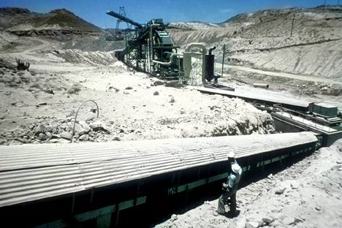
Mientras que, en el año 2005 se aprobó la norma internacional de información financiera (NIIF 6) que tiene como título Exploración y Evaluación de los recursos minerales, cuyo objetivo es especificar la información financiera relativa a la exploración y evaluación de los recursos minerales

Slide 6
Según la NIIF 6, nos dice que se aplicará solamente a los desembolsos relacionados con la evaluación y exploración de los recursos minerales, para lo cual se realiza una valoración de los activos que se van a utilizar durante la exploración y evaluación, teniendo en cuenta siempre el costo de estas.

Slide 7
En el artículo emitido por el CPC. Víctor Burga Ramos, este afirma, que en las industrias mineras las actividades extractivas se realizan por etapas:
El Upstream.
El Dowstream.

Slide 8
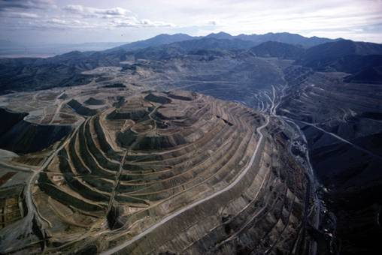
En el Upstream se realiza, la:
Prospección: Es la búsqueda de un área de interés, para realizar estudios geológicos, geofísicos y topográficos, que puedan garantizar una exploración más detallada.

Slide 9
Adquisición: De derechos mineros para tener un acceso legal a estas áreas.
Exploración: Es el examen detallado de un área geográfica de interés.

Slide 10
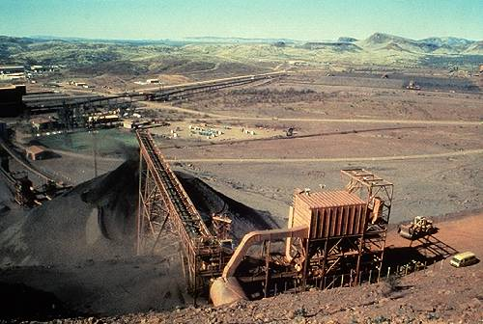
Desarrollo: Es el acceso a las reservas minerales y otras preparaciones para facilitar la explotación comercial.
Construcción: Son instalaciones que permiten extraer, tratar y transportar los minerales.
.

Slide 11
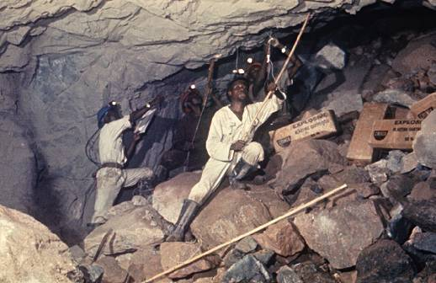
Producción: Es la extracción de los recursos naturales de la tierra para poder ser producidos y comercializados .
Cierre de la Mina: Es el cese de la producción, remoción de quipos e instalaciones, restauración del medio ambiente y abandono del sitio.

Slide 12
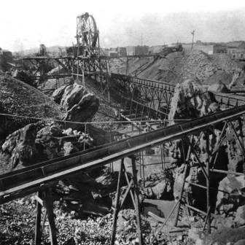
Por otro lado, encontramos a las actividades del Dowstream, que se encarga de la refinería, procesamiento mercadeo y distribución del mineral.
Para lo cual se establece métodos para determinar el costo en cada etapa, en los cuales estos costos se pueden capitalizar, si han tenido un resultado exitoso, de lo contrario se le considera como gastos.

Slide 13
Como ya se pudo observar existen diferencias entre el NIIF 6 y el artículo emitido por el CPC. Víctor Burga Ramos, ya que en la primera solo se encargan de los desembolsos y costos de la exploración y evaluación de los recursos minerales mientras que en la segunda el costo se efectúa durante todas las etapas de la extracción de los recursos minerales donde a cada uno se les atribuye en costo.

Slide 14
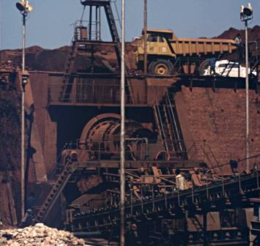
Según la NIIF 6, todos los activos que han sido utilizados durante la exploración y evaluación de los recursos minerales, se deben de comprobar si han sufrido algún deterioro de su valor adquisitivo y a la vez para evaluar si han sido fuentes financieras de ingresos.

Slide 15
Las entidades mineras según la NIIF 6, deben proporcionar o revelar información en los estados financieros, para poder identificar y explicar los importes reconocidos que procedan de la exploración y evaluación de los recursos minerales.
Así mismo estas entidades, pueden cambiar las políticas contables aplicables a los desembolsos relacionados con la exploración y evaluación, si estos cambios van a dar lugar a que los estados financieros sean mas relevantes, a efectos de las toma de decisiones económicas, y que no mermen su fiabilidad.

Slide 16
La exploración y evaluación de los recursos minerales, que se realizaron antes del primero de enero del 2006, no necesitaron presentar en sus primeros estados financieros con arreglos a las NIIF, posteriormente, se requiere la observancia de la NIIF 6, para cada periodo; sobre todo, que se presente información comparativa.
Esta norma será aplicada por todas las entidades, al contabilizar los activos intangibles, excepto los activos intangibles que estén tratados en otras normas.

Slide 17
GRACIAS

